Slide 1
Как выстроить рабочие отношения с родителями
Токмянина Мария александровна

Slide 2
ФОП о работе с родителями
Основной целью взаимодействия педагогов и родителей (законных представителей) детей является «установление доверительного делового контакта» между семьей и образовательным учреждением
Для достижения этой цели важно осуществлять дифференцированный подход в работе с семьей, в зависимости от образовательных потребностей родителей (законных представителей) в отношении ребенка и их воспитательных установок и позиции, выстраивание профессионального диалога с родителями.

Slide 3
Принципы сотрудничества с семьей
реализация Федеральной программы предусматривает оказание психолого-педагогической, методической помощи и поддержки родителям (законным представителям) детей раннего и дошкольного возраста, построение продуктивного взаимодействия с родителями (законными представителями) с целью создания единого/общего пространства развития ребенка;

Slide 4
В первую очередь необходимо организовать систему профессиональной поддержки и психолого-педагогической помощи родителям (законным представителям) в воспитании и обучении детей, охране и укреплении их здоровья.
Изучение ребенка и его семьи позволит выявить актуальную или потенциальную проблему, разработать или подобрать методы работы над ее устранением.
В этом случае должны сочетаться просветительские, консультативные и обучающие направления работы педагогов ДО. При этом очень важно учитывать меру готовности родителей (законных представителей) к сотрудничеству

Slide 5
Незаменимой формой установления доверительного делового контакта между семьей и детским садом является диалог педагога и родителей (законных представителей).
Диалог позволяет совместно анализировать поведение или проблемы ребенка, выяснять причины проблем и искать подходящие возможности и пути их решения.
В диалоге проходит консультирование родителей (законных представителей) по поводу оптимальной стратегии и тактики образования конкретного ребенка, а также согласование мер, которые могут быть предприняты со стороны ДОО и семьи.

Slide 6
Проблемы
Низкий уровень педагогической подготовленности родителей
На постсоветском пространстве семья не проходит естественный цикл развития и часто является дисфункциональной
В настоящее время наблюдается кризис семьи – пересмотр ценностей, способов общения, целей создания и сохранения семьи
Падение уважения к профессии педагога

Slide 7
Необходимо:
Выработать новые принципы и формы взаимодействия с родителями
Найти способы повышения педагогической компетентности родителей
Скорректировать личный стиль общения с родителями и свою позицию во взаимодействии ребенка, семьи, образовательного учреждения
Найти возможности компенсации семейных проблем в психологическом пространстве образовательного учреждения

Slide 8
Принципы общения с родителями
Преобладающий стиль общения – деловой.
Эмоции используем как рабочий инструмент
Осознанно выстраиваем позицию в общении с родителями
Учитываем особенности психотипа родителей и особенности родительского отношения
Придерживаемся правил ассертивного поведения

Slide 9
Деловой стиль общения
Деловое общение - это искусство, позволяющее войти в контакт с родителями, преодолеть личные предубеждения, неприятие отдельных фактов, и достичь желаемого результата.
Стиль делового общения – это система средств, приемов, механизмов, способов воздействия на партнера с целью достижения положительных результатов коммуникации.

Slide 10
Правила делового общения
Главное – цель! Осязаемая, понятная всем участникам коммуникации. (Общение ради общения не относится к деловой коммуникации)
Обсуждаются в основном рабочие вопросы. Для встреч в неформальной обстановке уместен small tolk – разговоры на общие темы – погода, культура, путешествия

Slide 11
Правила делового общения
Меньше эмоций! Уместен спокойный и заинтересованный тон общения.
Личные симпатии и антипатии не имеют значения.
Отношения строго регламентированы (когда звонить, писать, какое время отводится на общение)
Отсутствует фамильярность (Наденька, дорогуша и.т.д)

Slide 12
Позиции в диалоге
Вертикальная позиция:
«Я большой – ты маленький»
Ты большой- я маленький»
Иерархия
Устойчивость
Опора на традицию
Отношения подчинения

Slide 13
Позиция родителя (доминирование)
Взгляд сверху вниз
Положение в пространстве выше собеседника
Элементы формы в одежде + деловой стиль
Громкий голос. Короткие утвердительные предложения.
Выражения долженствования

Slide 14
Позиция ребенка (подчинение)
Взгляд снизу вверх
Вопросительные или просительные интонации
Одежда, похожая на одежду детей и подростков, «домашняя одежда»
Дрожащие интонации в голосе

Slide 15
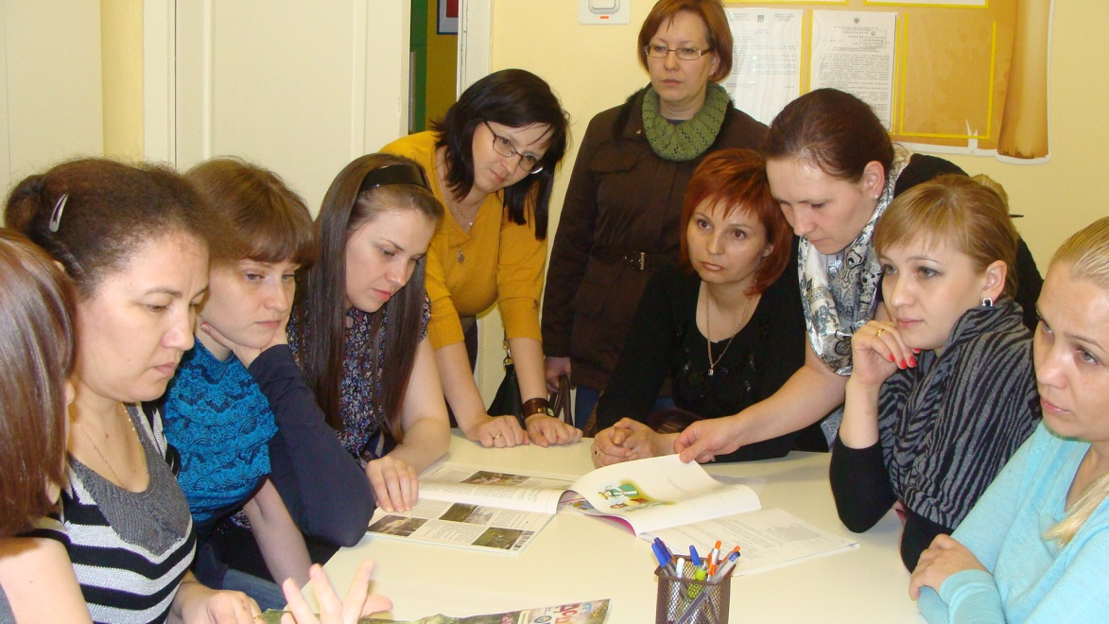
Горизонтальная позиция(сотрудничество)
«Круглый стол»
Близкое расположение друг к другу
Я-высказывания
Ассертивный стиль поведения

Slide 16
Принципы взаимодействия с родителями
Сотрудничество а не наставничество. Работаем с родителями как взрослый со взрослым
Доброжелательное и уважительное отношение к родителям
Индивидуальный подход
Динамичность: быстрое реагирование на изменение ситуации.
Адекватная оценка себя как специалиста

Slide 17
Типы родительского отношения
Достоинства | Недостатки
активная жизненная позиция, Стремление руководствоваться своими собственными убеждениями вопреки уговорам и рекомендациям со стороны Упорство в достижении цели Ораторское мастерство | неумение сдерживать свой гнев и раздражение; отсутствие контроля за импульсивностью собственных поступков; склонность к участию в ссорах и скандалах; откровенное противопоставление себя социальной среде (специалистам, педагогам, администрации и т.д.).
Авторитарный тип

Slide 18
А что на самом деле:
Тревога и сверхконтроль
Необходимость подтверждать свою значимость (жизненно важно!)
Заниженная внутренняя самооценка и постоянные попытки ее поднять за счет внешних факторов

Slide 19
Как взаимодействовать:
Сохранять спокойствие (упражнения «стена» «каблук»)
Сохранять объективность
Сохранять горизонтальную позицию
Поддерживать официальный стиль в отношениях
Направить энергию в мирное русло – на внешние цели, которые нужны и вам и родителям

Slide 20
Тревожный тип
Достоинства | Недостатки
Обращает внимание на мелкие детали и события Интересуется деталями, и никогда не упускает ничего важного Педагог для него обладает авторитетом априори Стремится выполнять все требования педагога | Пассивность в принятии решений Излишняя эмоциональность, которая осложняет отношения «детская» позиция и неумение брать ответственность за события в жизни ребенка

Slide 21
А что на самом деле:
Недостаток волевых качеств
Желание переложить ответственность на другого человека
Образно, говоря, ребенок вырос но не повзрослел.
! Обратите внимание!
В такой семье ребенок и родитель могут «меняться местами» - ребенок опекает родителя

Slide 22
Как взаимодействовать:
Разделить ответственность
Выйти в «горизонтальную» позицию в общении
Учить снимать тревогу ,самому добывая факты
Использовать способность видеть мелочи и незначительные детали

Slide 23
Какие еще типы родителей бывают
«Я-звезда»

Slide 24
#яжемать

Slide 25
Очень занятый родитель

Slide 26
Направления работы
Информационно-аналитическое: собрать сведения о родителях и семьях воспитанников
Просветительское: информирование родителей о закономерностях развития детей, индивидуальных особенностях их ребенка, направлениях работы детского сада
Корректирующее: совместная с родителями работа над улучшением детско-родительских отношений в семье.
Координирующее: согласование родительского участия в делах группы, работа с родительским комитетом.

Slide 27
Информационно - аналитичское направление
Формы работы:
Анкетирование, беседы, наблюдения
Обработка результатов, выявление семей группы риска
Выявление потребностей родителей и детей
Создание плана работы, учитывающего все потребности родителей и семей

Slide 28
Анализ семейной ситуации воспитанников
Анкетирование родителей:
Состав семьи – 1 или оба родителя, совместное проживание нескольких поколений, количество детей и позиция воспитанника (старший, младший, средний)
Работа родителей, график.
Условия проживания
Факторы риска
Готовность к сотрудничеству

Slide 29
Родительская позиция по отношению к ОУ
1. Активная. Родители вникают во все тонкости воспитательного и учебного процесса, присутствуют на собраниях, участвуют в классных мероприятиях
2. Нейтральная. Родители заняты своей жизнью. «Дело учителей – учить»
3. Сопротивления – родители постоянно противостоят педагогу, обращаются с жалобами, хамят

Slide 30
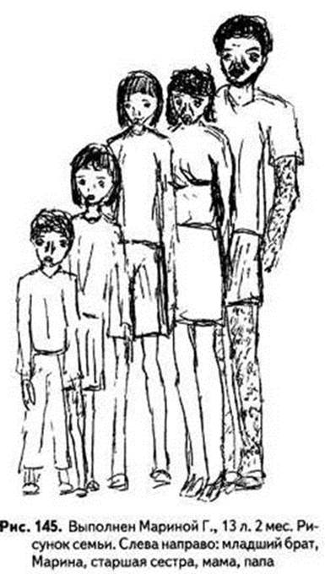
Проективный тест «Рисунок семьи»
Венгер «Психологические рисуночные тесты: иллюстрированное руководство»
Варианты: динамический рисунок семьи, семья животных.
Интерпретация рисунков:
https://solnet.ee/parents/p2_08

Slide 31
II Анализ педагогической позиции родителей
Опросник родительского отношения
направлен на выявление родительского отношения у лиц, обращающихся за психологической помощью по вопросам воспитания детей и общения с ними, разработан В.В. Столиным и А.Я. Варга.
Методика PARI Е. Шеффер И Р. Белла
Семейная жизнь глазами матери

Slide 32
Педагогическая позиция родителей (А. Варга, В. Столин)
Принятие – отвержение ребенка. Эта шкала выражает собой общее эмоционально положительное (принятие) или эмоционально отрицательное (отвержение) отношение к ребенку.
Кооперация. Эта шкала выражает стремление взрослых к сотрудничеству с ребенком, проявление с их стороны искренней заинтересованности и участие в его делах.
Симбиоз. Вопросы этой шкалы ориентированы на то, чтобы выяснить, стремится ли взрослый к единению с ребенком или, напротив, старается сохранить между ребенком и собой психологическую дистанцию. Это – своеобразная контактность ребенка и взрослого человека.
Авторитарная гиперсоциализация. Данная шкала характеризует то, как взрослые контролируют поведение ребенка, насколько они демократичны или авторитарны в отношениях с ним.
Маленький неудачник. Эта, последняя шкала показывает, как взрослые относятся к способностям ребенка, к его достоинствам и недостаткам, успехам и неудачам.

Slide 33
Анкеты для родителей
Тест «Какой вы родитель?»
Тест «Мой стиль воспитания ребенка в семье»
Тест «Готов ли ваш ребенок идти в школу?»
Анкета «Особенности воспитания ребенка в семье»
Анкета «Чего вы ждете от детского сада?»

Slide 34
Анкеты для родителей
Анкета «Индивидуальность ребенка»
Анкета «Ваше общение с ребенком»
Анкета «Семья и родители глазами ребенка»
Тест «Отношение ребенка к учебе»

Slide 35
Где можно посмотреть материалы
Курс Осознанное родительство Онлайн-школа Педагоги России http://school-detsad-online.ru/17
В течение курса слушатели смогут создать индивидуальные годовой план работы с родителями по требованиям ФОП ДО и ФГОС НОО, наполнить его разнообразными формами работы. Экономьте время сейчас!
Опора на новейшие исследования психологии и педагогики в вопросах семьи и семейных систем. Без этого невозможно заручиться родительским доверием.
Очень много практики! Применение разных форм работы: нескучные лекции, метод кейсов, практикумы, мозговой штурм… Легко реализуемые формы!

Slide 36
Просветительское направление
Какие темы нужно осветить обязательно:
Возрастные особенности детей, возрастные кризисы
Нормативы развития на данный возраст
Особенности педагогического отношения родителей с учетом возраста
Способы решения возможных проблем

Slide 37
Просветительское направление: формы роботы
Лекции
Сайт педагога, личный блог педагога
Тематические родительские собрания
Родительская конференция, круглый стол с привлечением специалистов
Информационный стенд (сайт, блог воспитателя, группа ВК)
Группы для работы с родителями, чьи дети имеют проблемы в развитии или особые возможности здоровья.

Slide 38
Родительская конференция
Конференция – собрание, совещание для обсуждения определенных тем.
Конференция в ОУ проводится с целью обсуждения актуальных проблем в развитии и обучении детей

Slide 39
Виды конференций в ОУ
Родители готовят вопросы по определенной теме, педагог или несколько специалистов на них отвечают
Родители готовят небольшие выступления, и выступают на конферении

Slide 40
Достоинства формы работы:
Максимальное вовлечение родителей в воспитательный и учебный процесс
Создание атмосферы доверия
Налаживание диалога между педагогом и родителями

Slide 41
Ток-шоу «Горячий вопрос»
Разновидность конференции с элементами шоу.
Берется очень актуальная конкретная тема, важная для родителей
Количество выступающих – 3-5 человек
Предпочтительна рассадка полукругом (амфитеатром)
Допускаются дискуссии и споры между выступающими и зрителями

Slide 42
Как начать вести БЛОГ ПЕДАГОГА
Определить аудиторию
Определить тематику и направление
Выбрать площадку
Видео «Блог учителя как образовательная платформа»
https://www.youtube.com/watch?v=TAp1wCxQsdY&t=18s

Slide 43
Тематика блогов:
Методические: как правило, их целевая аудитория — другие педагоги. В них учителя выкладывают свои разработки: идеи для уроков и заданий, рабочие листы и другие материалы, полезные в работе.
Обучающие: направлены на родителей. Учителя делятся знаниями о семейном воспитании, рассказывают о методах и приемах воспитания
Информационно-развлекательные: стихи, игры, поделки, мастер-классы для детей и полезная информация в яркой понятной форме изложения

Slide 44
Площадки для ведения блога
Сайт ОУ. Аудитория – родители ваших учеников и воспитанников, сами ученики, коллеги
Вконтакте: аудитория формируется с учетом интересов публики, ваши друзья, знакомые, коллеги из вашего региона и всей России
Дзен – аудитория – вся Россия. Формируется на основе интересов читателей

Slide 48
Сайт педагога
https://kpk-fpr.zenclass.ru/public/course/14a50fe9-ebbb-4fd5-9c76-6645a855d27d
Курс «Сайт педагога»
Педагоги России

Slide 49
Корректирующее направление
Что можно сделать:
Изменить родительское отношение к образовательному процессу
Скорректировать родительские стратегии в общении с ребенком
Улучшить коммуникацию в семье между родителями и детьми

Slide 50
Корректирующее направление: активные формы работы
Детско-родительские занятия с последующим обсуждением
Родительский тренинг
Кино-тренинг
Индивидуальные и групповые консультации для родителей

Slide 51
Консультации с родителями
Личностное общение
Двухсторонне взаимодействие
Доверительный характер
Информационная и эмоциональная поддержка

Slide 52
Типы консультаций
Методическая (все, что касается освоения образовательной программы, индивидуального образовательного маршрута ученика – для вновь поступивших детей и одаренных учащихся – способов дополнительного образования);
Психологическая (все, что связано с индивидуальными особенностями ребенка и его социализацией).

Slide 53
Тематические консультации.
Возрастные проблемы типичные для большинства детей одного возраста
Развитие практических навыков соответственно возрасту
Типичные поведенческие проблемы
Консультации по организации жизни и безопасности детей

Slide 54
Примеры тематических консультаций
Ребенок не хочет учиться. Как ему помочь?
Как развивать внимание и усидчивость
Карманные деньги и финансовая грамотность школьника
Наказания детей. Какими им быть?
Детские страхи – это серьезно?
Застенчивый ребенок. Проблема и пути ее преодоления.
«Нелитературный язык»: что делать с нецензурной бранью
Друзья детей – друзья дома или враги?
Как научить ребенка выполнять домашнее задание самостоятельно

Slide 55
Координирующее направление
Создание совместного плана работы
Содействие организации родительского самоуправления (родительские комитеты, инициативные группы)
Создание онлайн-пространства для совместной работы

Slide 56
Создаем план работы
Сбор информации
Координация работы
Информирование
Общие вопросы
Частные вопросы
Коррекция родительских стратегий
Коллективные формы работы
Индивидуальные формы работы

Slide 57
Рабочая таблица для планирования
Направление работы Период | Диагностика | Информирование | Коррекция родительских стратегий
Сентябрь
Октябрь
Ноябрь

Slide 58
Пример 1. Младшая группа
Направление работы Период | Диагностика, органзационная работа | Информирование | Коррекция родительских стратегий
Сентябрь | Анкетирование родителей, знакомство Выбор родительского комитета | Все о работе детского сада: Оформление уголка Блог: как научить ребенка навыкам самообслуживания | Блог: «В детский сад без капризов» Групповая консультация: «развитие навыков самообслуживания у детей 3 лет»
Октябрь | Организационное родительское собрание Знакомство с программой, требованиями Анкетирование «Здоровье ребенка» – выявление родительских стратегий в сохранении здоровья ребенка | Закаливание детей Как предупредить ОРВИ | Блог: Отцовские стратегии в воспитании ребенка Выставка к Дню пожилого человека «Мастерим вместе с бабушкой»

Slide 59
Пример 2 подготовительная группа
Направление работы Период | Диагностика/организационное | Информирование | Коррекция родительских стратегий
Сентябрь | Анкетирование родителей «Готов ли ваш ребенок к школе» Диагностика родительской позиции | Лекция для родителей «Готовность к школе» | Консультация «Как подготовить ребенка к школе» Блог: Развивающие упражнения
Октябрь |  | Конференция для родителей « | Детско-родительское занятие «В гостях у профессора Логика»

Slide 60
Пример 3 Первый класс
Направление работы Период | Диагностика | Информирование | Коррекция родительских стратегий
Сентябрь | Анкета- знакомство для родителей | Лекция Режим дня первоклассника | Собрание «Как помочь ребенку адаптироваться к школе»
Октябрь | Диагностика родительской позиции | Конференция для родителей «Малыш или ученик?» | Семейная игра «Откуда я родом»

Slide 61
Как можно оформить план работы
Сентябрь
Направление | Мероприятие | Цели и задачи | Исполнитель
Аналитическое
Организационное
Информационное
Корректирующее

Slide 62
Перспективное планирование
Заголовок
Цели
Задачи
Ожидаемые результаты
План работы по месяцам

Slide 63
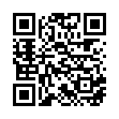
Курс «Осознанное родительство»
Семья как система
Стили родительства
Формы работы: консультации, блог и сайт педагога, родительские конференции
Основы консультирования в работе с родителям
Примерный годовой план работы с родителями

Slide 64
Желаю удачи и процветания!
Токмянина Мария Александровна
Психолог
8 982 610 74 48
tokm-mariya@yandex.ru
https://vk.com/tokmmariya группа ВК

